Slide 1

Virtutools Virtualizaciones y mas

Slide 2
Historia
Esta empresa nace como una idea que le surge a dos jóvenes estudiantes de la carrera de ingeniería en sistema que deciden crear una empresa que se dedique a ofrecer los servicios de virtualización que crea máquinas virtuales según la necesidad de la empresa y le ofrece de servicio de soporte y mantenimiento y le corrige cualquier problema que presente la misma esta empresa fue fundada el 22 de julio del año 2019 en la ciudad de santo domingo.

Slide 3
Misión
Nuestra misión es ser la empresa líder en ventas de máquinas virtuales en diferentes herramienta de virtualización y brindarle soporte y también darle la solución de virtualización mas viable del mercado a nuestros clientes para que su empresa tenga un funcionamiento efectivo
Visión
Nuestra Visión es convertirnos en una gran empresa y poder alcanzar todos los sectores que requieran de nuestro servicio de virtualización para la mejoría y el buen funcionamiento de la empresa de los clientes.

Slide 4
Valores
Eficiencia
Pasión
Excelencia
Calidad
Innovación
Inspiración

Slide 5
Servicios que ofrecemos
Ventas de maquina virtuales.
Consultoría informática para brindar soluciones a nuestros clientes en cuanto a lo que es la virtualización.
Mantenimiento a maquinas virtuales.
Asesoría a nuestros clientes.
Entrenamiento en el manejo de la misma
Migraciones de servicio si un cliente decide cambiar las maquinas física por maquinas virtuales nosotros lo hacemos.

Slide 6

Que es la virtualización
La virtualización es tecnología que permite crear múltiples entornos simulados o recursos dedicados desde un solo sistema de hardware físico se denomina virtualización a la metodología que nos permite, a través de un software específico, que una sola computadora pueda ejecutar simultáneamente dos o más sistemas operativos, que son capaces de interactuar de forma independiente con otros dispositivos, aplicaciones, datos y usuarios, de la misma forma en que lo haría como si fuera un recurso físico separado e independiente.

Slide 7
Ventaja y desventaja de la virtualización
Ventajas
Reducción de costes
Mejor seguridad
Trabajadores más eficientes
Compatibilidad de aplicaciones.
Compatibilidad de periféricos.
Aislamiento y seguridad.
Ahorro de espacio en el Centro de Proceso de Datos.
Administración centralizada de todas las máquinas.
Desventaja
Aumento de los costos iniciales. ...
Necesidad de aprender a manejar el nuevo entorno virtual.
Menor rendimiento.
Necesidad de hardware de altas prestaciones.

Slide 8
¿Por qué utilizar nuestras maquina virtuales?
Mas economía para su empresa.
Ahorro de energía para su empresa.
Centralización de servicio a la hora de tener varios servicios en una maquina.
Mayor seguridad.
Mantenimiento inmediato a la hora que estas lo requieran.
Generaría que sus empleados le sean mas eficiente a la hora de trabajar.
Le ahorraría un gran espacio en su empresa ya que no tendrá que tener tantos equipo de manera separada si no que en una maquina tendría varios equipos de manera virtual y esta fucionarias como si fuesen física usando los recursos de una sola maquina .
Somos una empresa altamente calificada a la hora de trabajar con máquinas virtuales para brindarle esta servicio a nuestro clientes.

Slide 9



Software que utilizamos para realizar las virtualización
Virtual Box
VMware
Hyper V

Slide 10
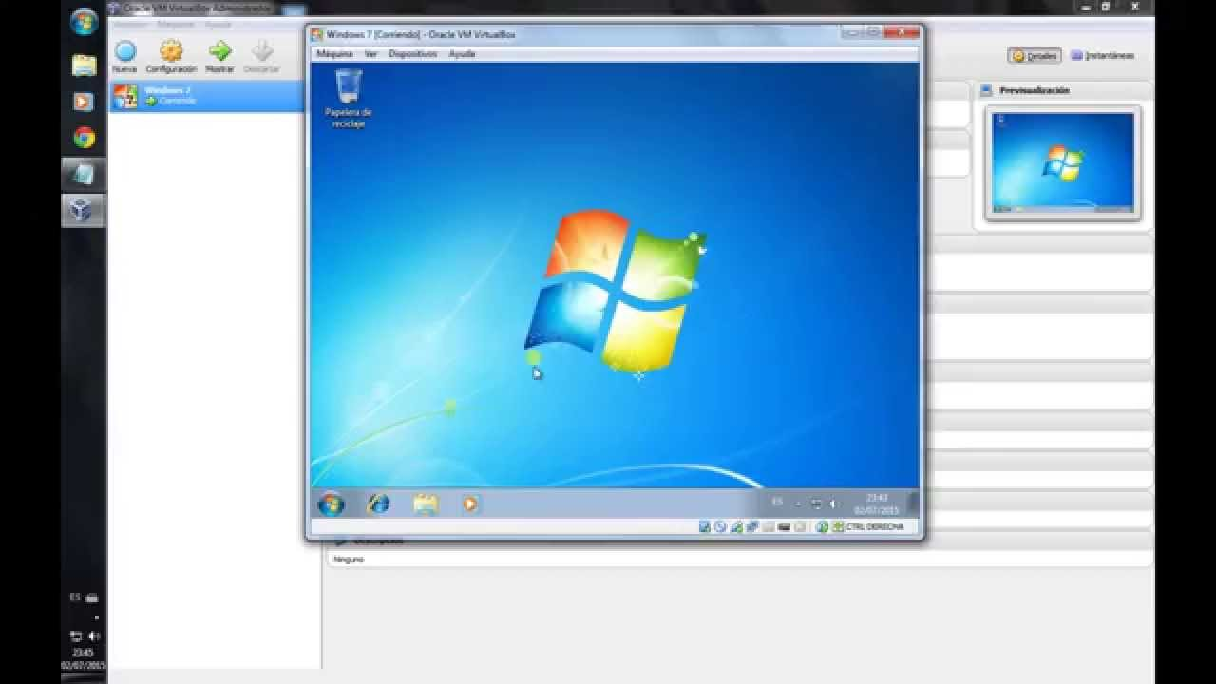
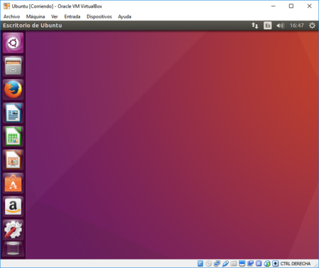
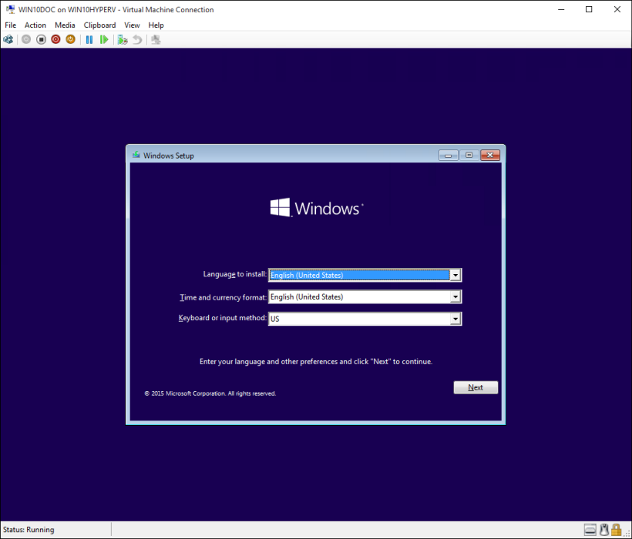
Ejemplo de maquinas virtuales con algunos sistemas operativos

Slide 11
Costo
Este va depender de los servicios que requiera la empresa y la maquinas virtuales que requieran con su respectivo sistema operativo para su funcionamiento pero el costo seria mas bajo que adquirir una física solo que una física puedes tener la cantidad de maquina virtuales que el cliente quiera.

Slide 12
Información de contacto
Jean Francis Reynoso Péñalo 829-699-8912 jreynosopenalo@gmail.com
Héctor Salomón Ovalle
829-564-1048
hectorsalomon3@gmail.com

Slide 13
Ingeniería sistema
Seccion:908
Administración de servidores
Profesor: Starling Germosén
Estudiantes:
Jean Francis Reynoso Peñalo 16-SIST-1-093
Héctor Salomón Ovalle 10-SISM-1-048

